Slide 1
Bonjour!
mardi, le trente août

Slide 2
Travail de cloche
Conjugate the verb être in the present tense. This part does not require a complete sentence.
Write a sentence which uses the feminine form of an adjective.

Slide 3
Bonjour!
mardi, le trente août
un moment de culture francophone
les grandes chiffres (p. 14, 116)
elle est / je suis
The students will be able to use French numbers up to 100.

Slide 4
Pourquoi tombons-nous?
Nous tombons pour apprendre comment se lever.

Slide 5
Sommes-nous prêts?
Nous sommes prêts !

Slide 6
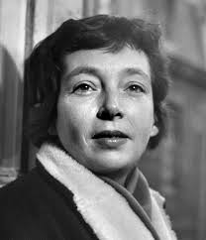
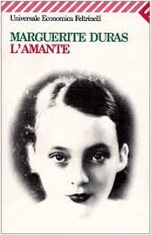
Marguerite Duras (1914 – 1996) was born in Vietnam to French parents. Her novel L’Amante (The Lover) was based on her experiences growing up in French Indochina.

Slide 7
1 un / une 11 onze 21 vingt et un
2 deux 12 douze 22 vingt-deux
3 trois 13 treize 23 vingt-trois
4 quatre 14 quatorze 24 vingt-quatre
5 cinq 15 quinze 25 vingt-cinq
6 six 16 seize 26 vingt-six
7 sept 17 dix-sept 27 vingt-sept
8 huit 18 dix-huit 28 vingt-huit
9 neuf 19 dix-neuf 29 vingt-neuf
10 dix 20 vingt

Slide 8
30 trente 60 soixante 90 quatre-vingt-dix
31 trente et un 61 soixante et un 91 quatre-vingt-onze
32 trente-deux 62 soixante-deux 92 quatre-vingt-douze
40 quarante 70 soixante-dix 100 cent
41 quarante et un 71 soixante et onze
42 quarante-deux 72 soixante-douze
50 cinquante 80 quatre-vingt
51 cinquante et un 81 quatre-vingt-un
52 cinquante-deux 82 quatre-vingt-deux

Slide 9
p. 44: Descriptive Adjectives
Je m’appelle ________: je suis _________.
Il / Elle s’appelle _______: elle est _______.
Je m’appelle ________: je suis _________.

Slide 10
Think of three friends, real or imaginary.
For each friend write a sentence on the back of your BT form which uses an adjective to describe your friend. The sentences should be in the form of
Ma copine est parresseuse. (female)
Mon copain est intelligent. (male)
You must use a different adjective for each friend.

Slide 11
Speak to the other students in the class.
Write a sentence on the back of your BT sheet telling about the friends, using the form
La copine de Morgan est paresseuse.
Le copain de Ryan est intelligent.
You must find at least three different adjectives from the people with whom you speak.

Slide 12
Plus ou Moins
Je pense d’un chiffre
Plus Moins

Slide 13
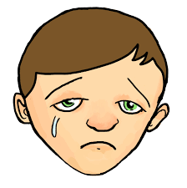

Slide 14
Devoirs

Slide 15
Billet de sortie
Write the French words for the following numbers:
37
51
78
99
A complete sentence is not necessary.

